Slide 1
CASH PLEASE
9조-1 SE 김한월

Slide 2
Table of Contents
목차
001
아이디어 선정
002
앱 소개
003
디자인
004
기능

Slide 3
Part 1
아이디어 선정

Slide 4


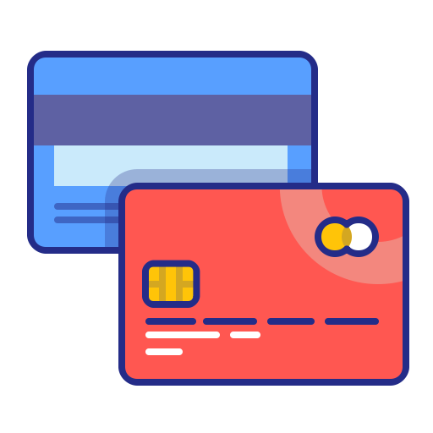
아이디어 선정
필수품
Phone
wallet

Slide 5

아이디어 선정
필수품
Phone
핸드폰 만으로 현금을 만들어 낼 방법이 없을까?

Slide 6
Part 2
앱 소개

Slide 7


앱 소개
핵심 기능

Slide 8
앱 소개
핵심 기능

Slide 9


앱 소개
핵심 기능

Slide 10
Part 3
디자인

Slide 11
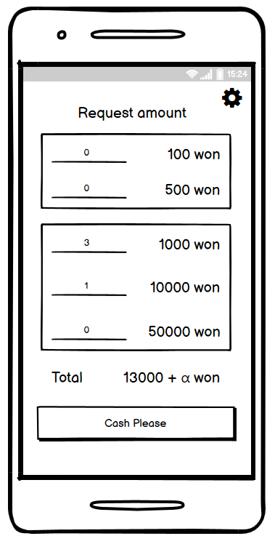
디자인
메인 화면
원하는 현금의 단위를 설정
입력한 현금에 따라 합계가 계산되어 나타남
α는 사례금
5000원은 사용 빈도가 적어 목록에서 제외함

Slide 12
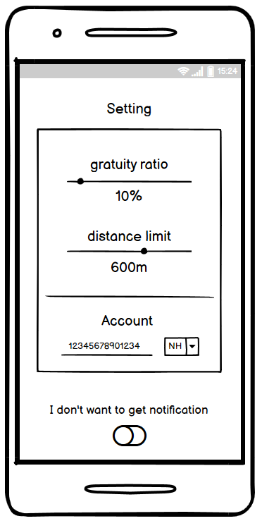
디자인
세팅 화면
사례금의 비율을 설정
검색 가능한 거리의 한계를 설정
미리 계좌정보를 입력 받아서 송금자가 바로 보낼 수 있음
현금이 없을 경우 알림 기능을 꺼 둘 수 있음

Slide 13
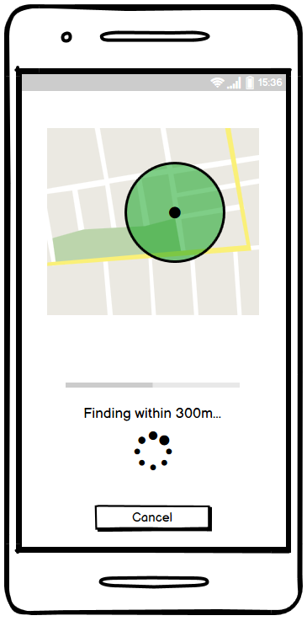
디자인
검색 화면
GPS 기능을 통해 가까운 거리부터 검색
미리 설정한 한계 거리 내에서 검색
미리 사용자에게 동의를 받아 현재 위치에 대한 정보를 지도상에서 표현

Slide 14
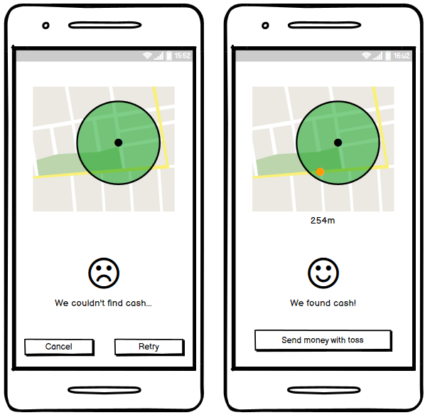
디자인
검색 결과 화면
검색 완료 시 화면
상대방의 위치 정보를 제공
상대방과의 거래가 이루어 진 경우 Toss를 통해 계좌이체
검색 실패 시 화면
재시도 혹은 취소 버튼

Slide 15
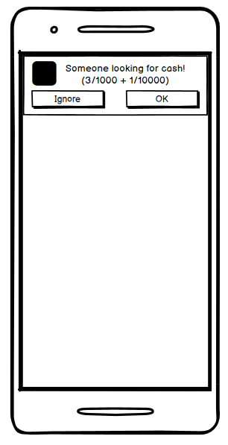
디자인
노티 알림
Notification 기능을 통해 현금이 필요한 사람에 대한 정보를 제공
간단하게 현금의 양을 표현
무시 버튼과 확인 버튼을 통해 수락/거절 기능 수행

Slide 16
Part 4
기능

Slide 17
기능
기능 정리
GPS기능
현재 위치와 현금 소유자의 위치를 비교하고 정보를 제공
정보 기록
사례금 비율, 한계 거리 등 세팅한 정보를 저장
정보 공유
현금 소유자의 계좌 정보와 서로의 위치를 공유
Notification 알림
현금 소유자는 현금 요청에 대한 정보를 알림을 통해 제공받음
Toss 송금
Toss기능을 통해 빠른 거래가 이루어 질 수 있도록 함
절전 기능
배터리 상황에 따라 백그라운드 서비스 종료

Slide 18




기능
관련 기능
GPS기능
Service(백그라운드 위치 정보), Handler, GPS(Google Map)
정보 기록
SharedPreference
정보 공유
Database(Firebase)
Notification 알림
Notification
Toss 송금
ActivityForResult, Toss API
절전 기능
BroadcastReceiver

Slide 19
정리
자료 출처
https://www.iconfinder.com/
https://www.saasworthy.com/product/balsamiq-mockups
https://developer.android.com/?hl=ko
https://firebase.google.com/
https://service.toss.im/credit-card/card-events?e=1a7a4d63b9e3&pid=referral&c=chicken_transfer_referral

Slide 20
CASH PLEASE
9조-1 SE 김한월

